Slide 1
Security Log System (S.L.S)

Slide 2

Integrantes
Mauricio Jose Urdaneta Lobatón
Freddy Jose Carrillo Pumar
María Luisa Fernanda López Bravo
Daniel Esteban Galindo Patiño
Servicio Nacional de Aprendizaje –SENA, Centro de Electricidad Electrónica y Telecomunicaciones
Técnico en Programación de Software - TPS, Tercer-Trimestre
Instructor José Omar Calderón
Bogotá, 26 de junio de 2024

Slide 3
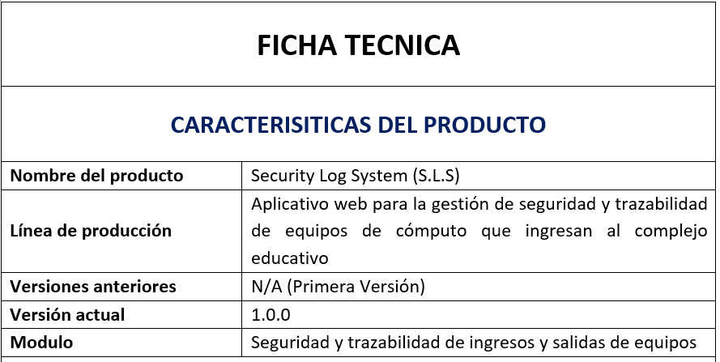
Ficha Técnica

Slide 4
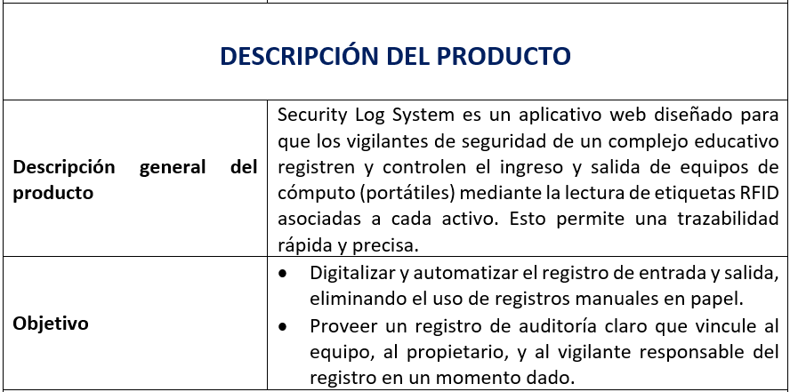
Ficha Técnica

Slide 5
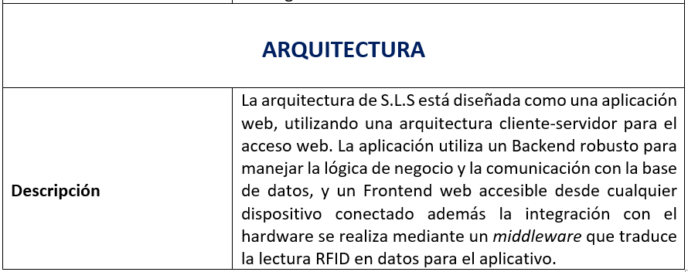
Ficha Técnica

Slide 6

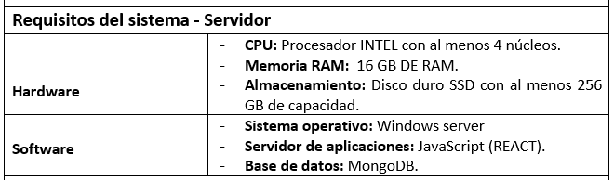
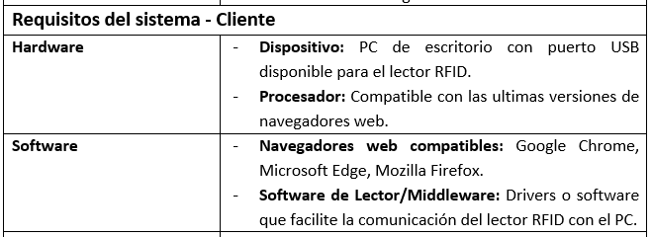
Ficha Técnica

Slide 7

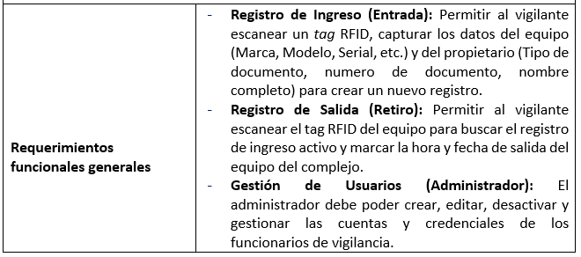
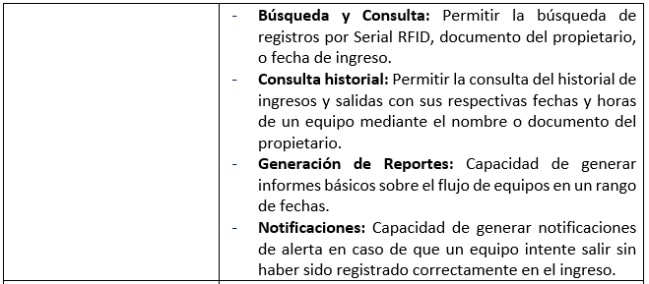
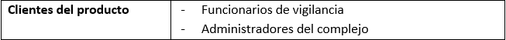
Ficha Técnica

Slide 8
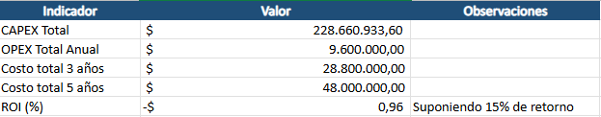
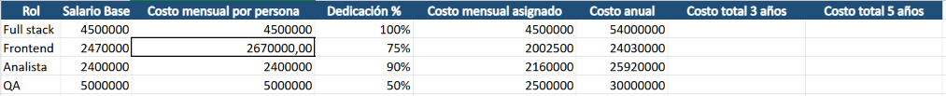
Costos
RESUMEN EJECUTIVO
PERSONAL

Slide 9
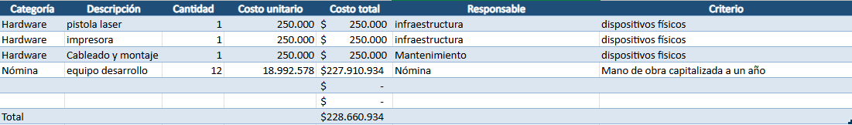
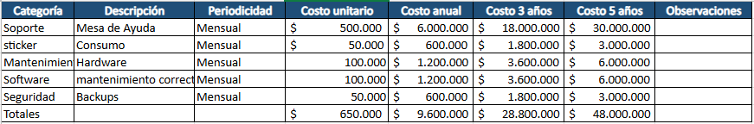
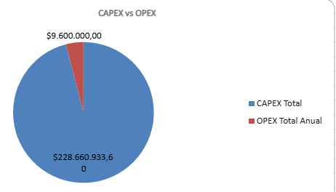
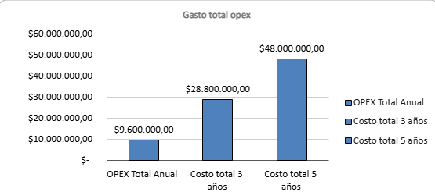
Costos
CAPEX
OPEX
GASTOS TOTALES OPEX
GRAFICO

Slide 10
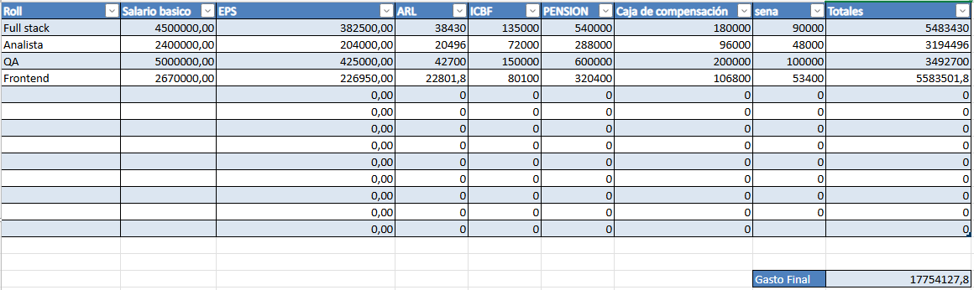
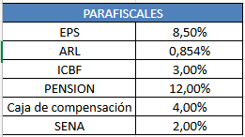
Costos
NÓMINA

Slide 11
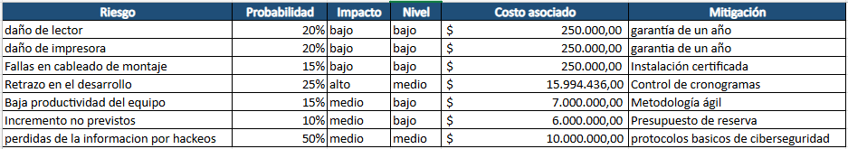
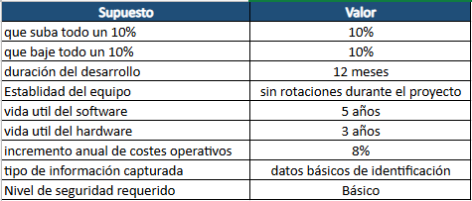
Costos
RIEGOS
SUPUESTOS

Slide 12
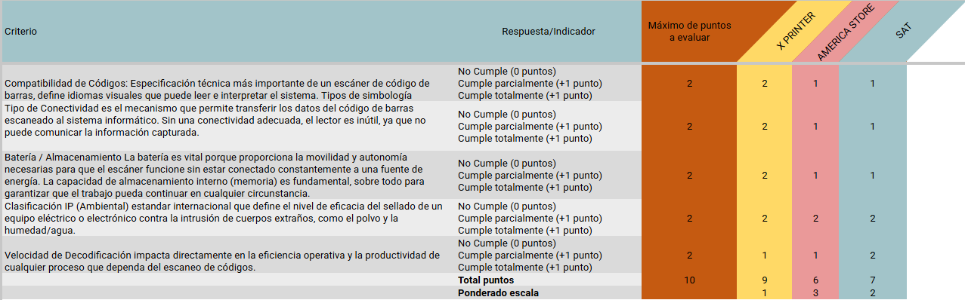
Matriz de proveedores
Pistola Código de barras

Slide 13
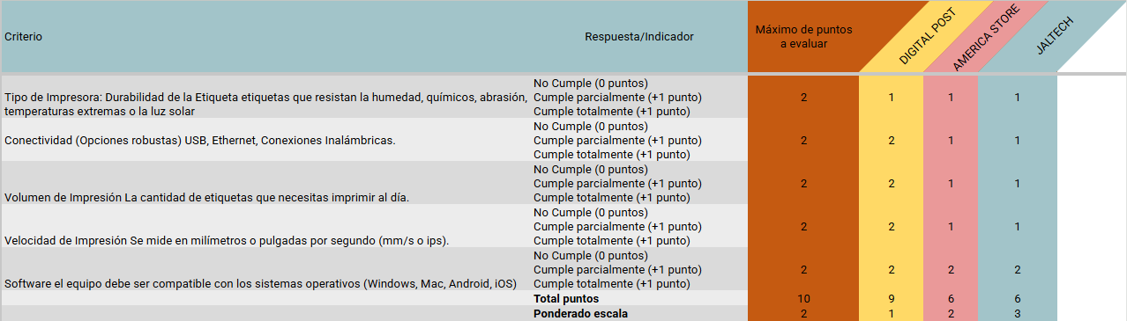
Matriz de proveedores
Impresora

Slide 14
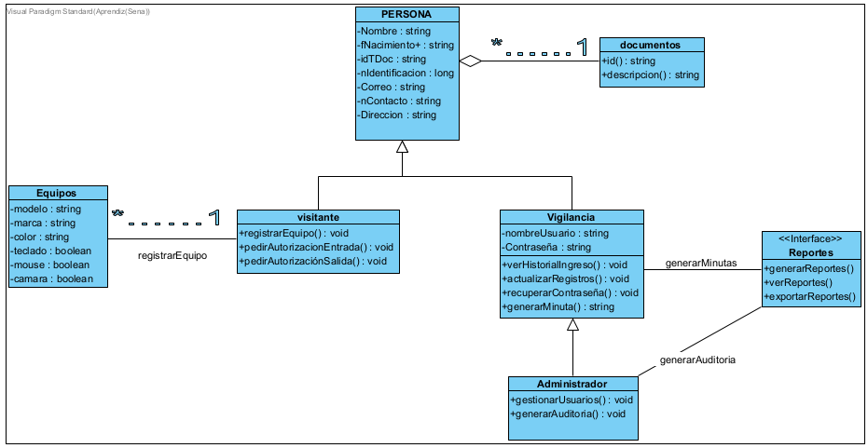
Diagrama de clases

Slide 15
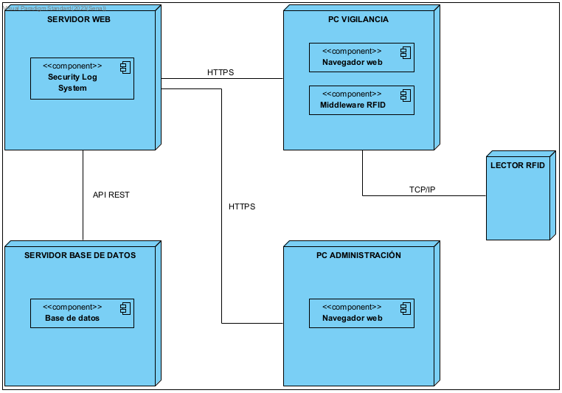
Diagrama de Despliegue

Slide 16
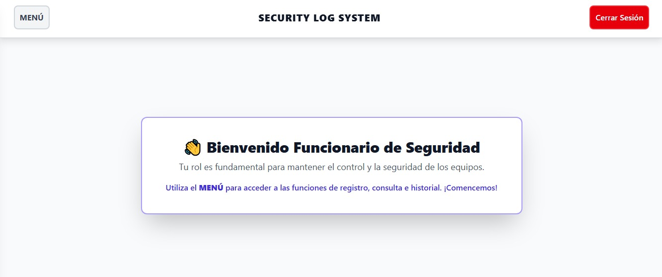
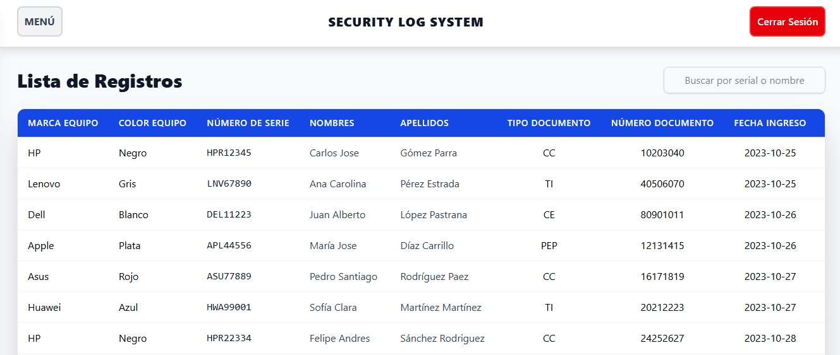
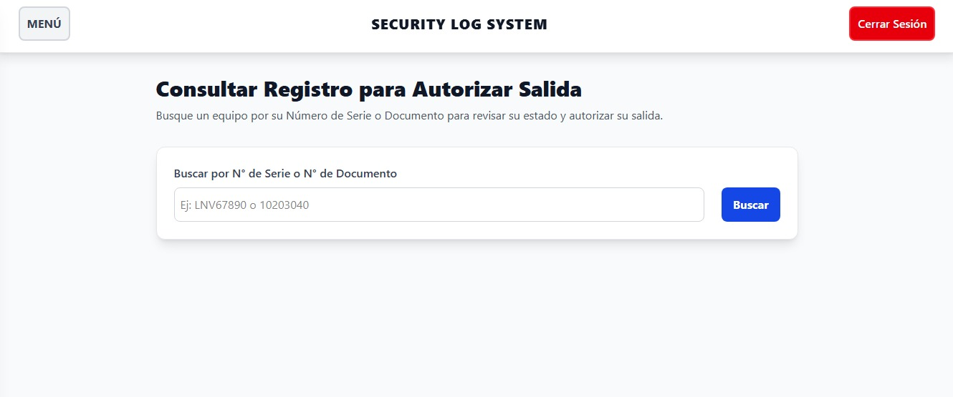
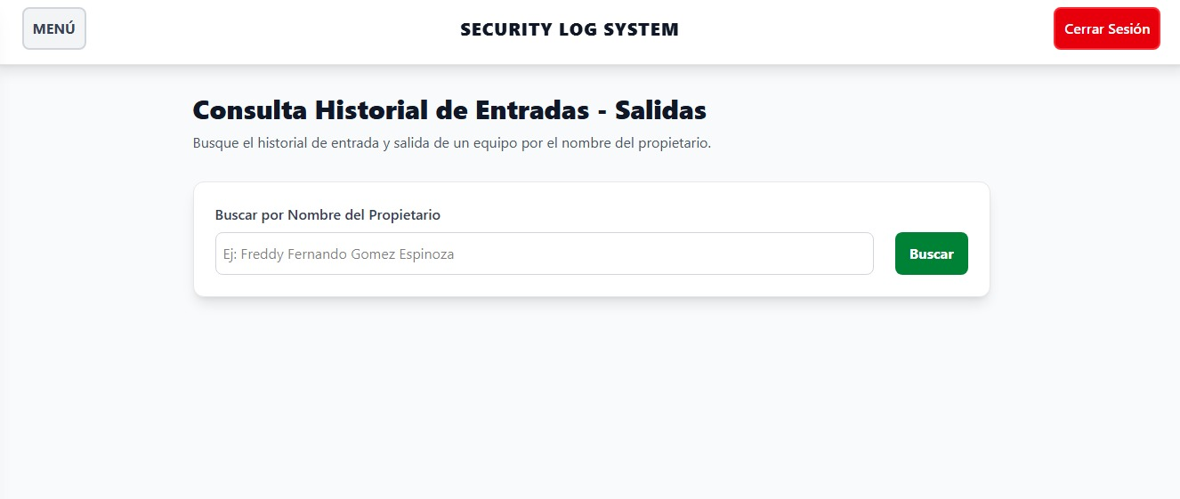
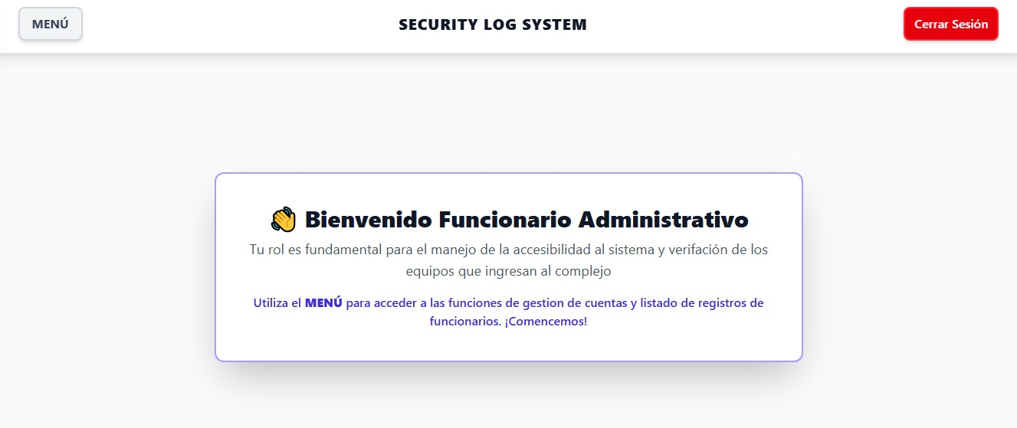
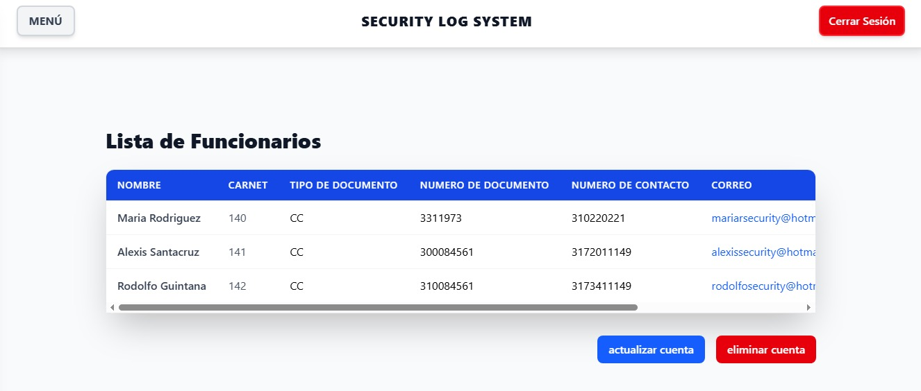
Prototipo navegable

Slide 17


